Slide 1
EVALUACION PROCESUAL
SQL Sever

Slide 2
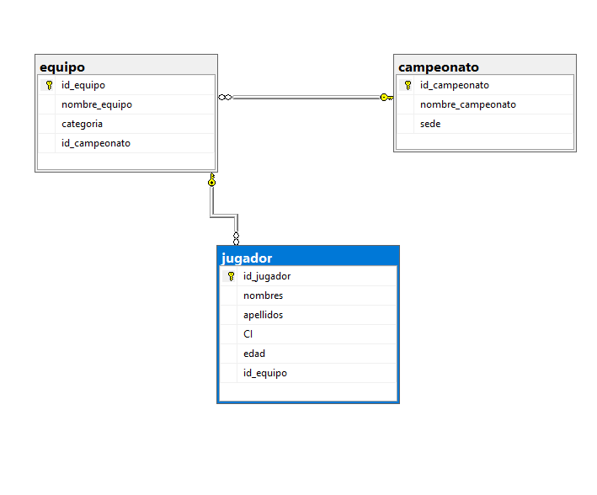
Tablas y Atributos
Las tablas nos sirven para llenarlas con atributos, y estos atributos tendrán datos recopilatorios.
Además de organizar los datos podemos hacer llamada de datos con diferentes funciones que veremos.

Slide 3
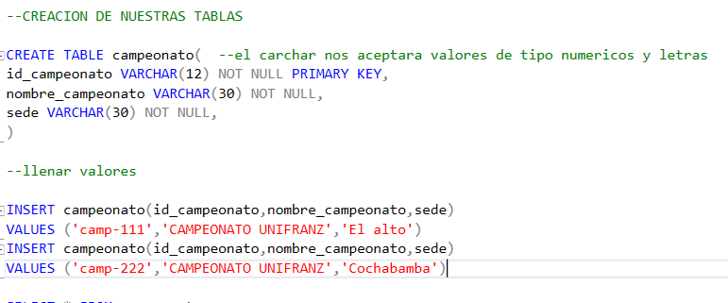
Creación de una tabla y llenándola con atributos

Slide 4
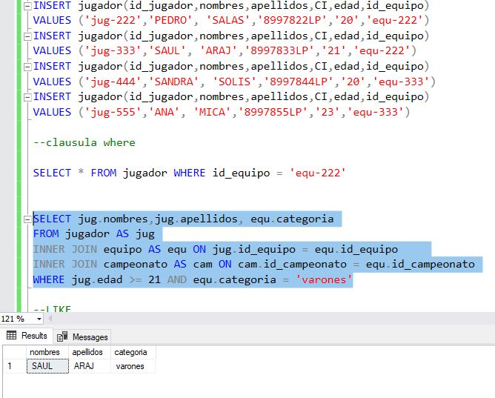
Uso del INNER JOIN
Usamos el inner join para poder intersectar entre dos tablas, recibe el nombre de “inner join” porque intersección en el medio de las tablas.

Slide 5
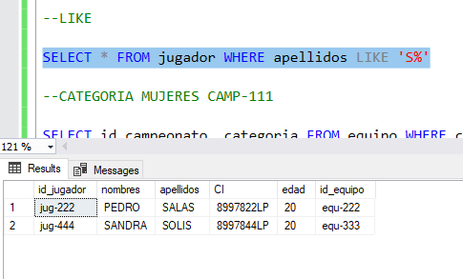
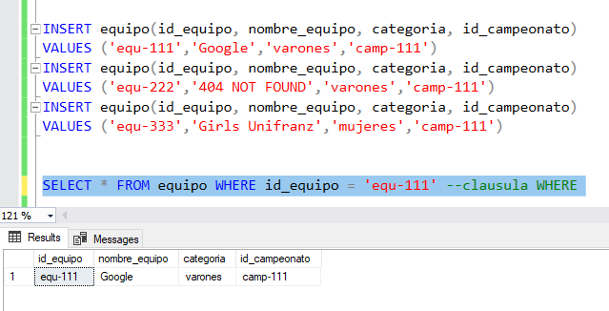
CLAUSULAS “WHERE” Y “LIKE”

